Slide 1
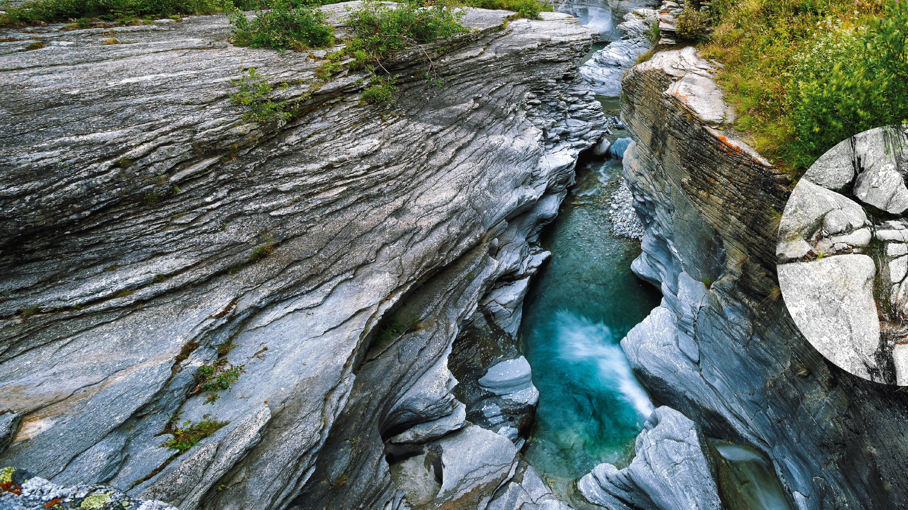

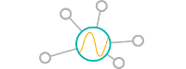

Webinaire SensorThings API
SIST – pole INSIDE
27/09/2022

Slide 2
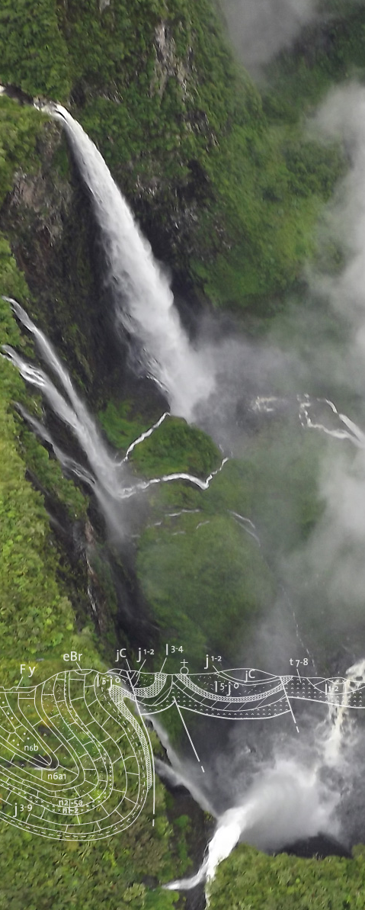
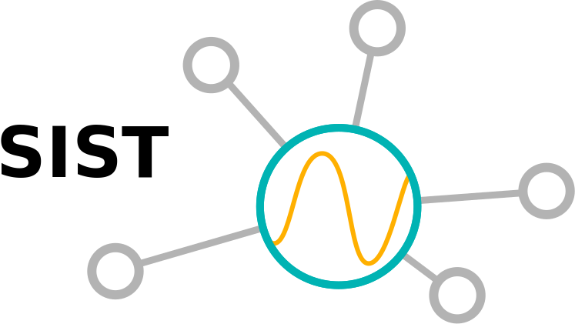

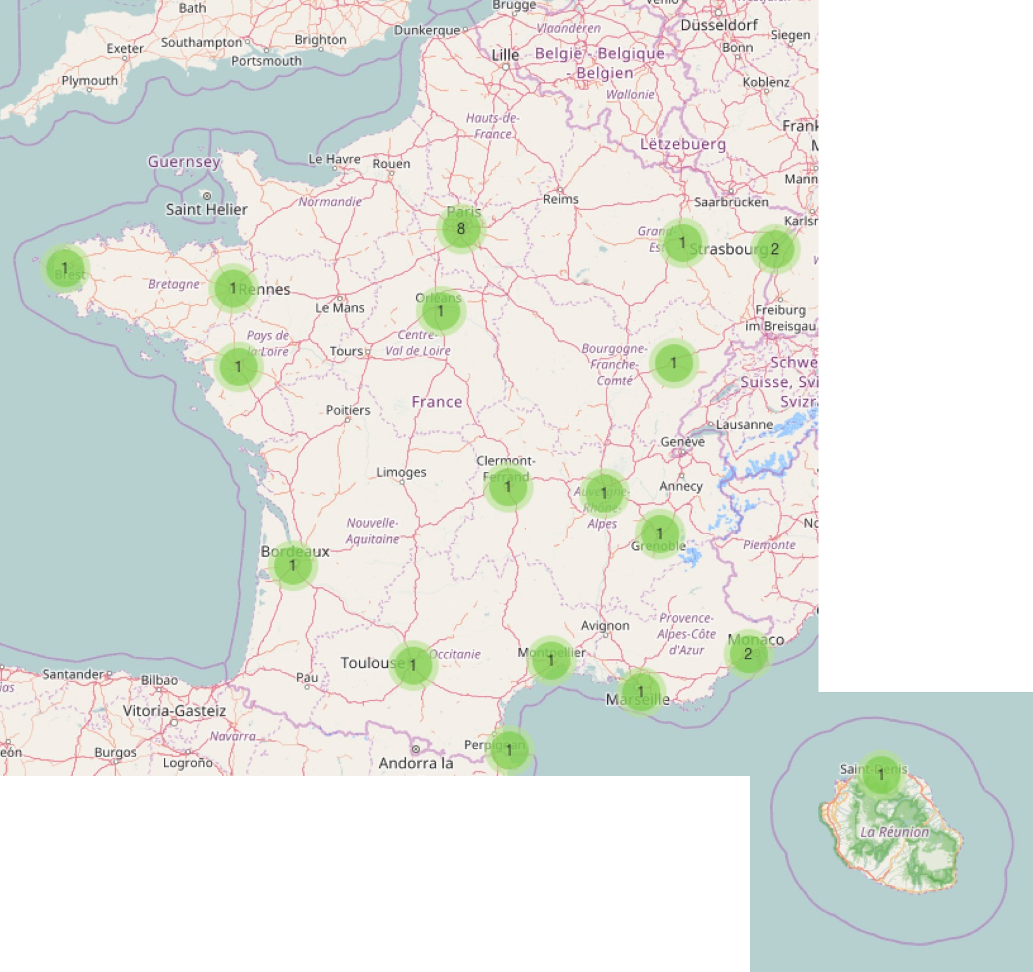

- périmètre -
Séries Interopérables et Systèmes de Traitement des données
https://sist.cnrs.fr/
Un réseau labellisé du CNRS-INSU
SIST s'adresse principalement aux personnels des UMR de l’INSU et des OSU en charge de la gestion des données d'observation.
Mais, le réseau est ouvert à tous les personnels de laboratoires d’autres Instituts CNRS, d'autres tutelles ou d'autres EPST
Un réseau soutenu par l’Institut National des Sciences de l’Univers (INSU) du CNRS
Analysis

Slide 3
- objectifs -
Réunir et animer gestionnaires de données d'observation (OSU et unités CNRS ou d'autres organismes de recherche) autour de technologies et problématiques communes
Diffuser les bonnes pratiques, Partager la connaissance
Favoriser le transfert de compétences
sur les différents aspects de la gestion des données d'observation
Promouvoir les formats et les techniques d'interopérabilité dans les échanges,
accès et diffusion des données d'observation
respect des standards et normes
Assurer une veille sur les technologies émergentes
Analysis

Slide 4
- thèmes techniques -
Acquisition des données observées sur les domaines Terre, Océan et Atmosphère, Univers via des capteurs, modèles, observateurs
Traitements, Structuration des données : formatage des données, usage de formats standards (NetCDF, ODV, etc, modélisation des bases de données)
Gestion FAIR des données : standardisation des échanges et des solutions techniques permettant l'interopérabilité des données
standards OGC : DAP, CSW, WMS, SOS, normes iso19139 etc..
Plateformes de diffusion : Erddap, Thredds, 52North, istSOS,GeoServer, GeoCMS, etc. et
Veille technologique : SensorThings API (aujourd’hui)
Référencement des données :
Création et diffusion de métadonnées, Thésaurus disciplinaires
Attribution et gestion d’identifiants uniques (DOI)
Monitoring, « DashBoard » : Dash, Redash, Grafana etc...
Analyse, exploration, correction et qualification des données
Analysis

Slide 5
- fonctionnement -
Un comité de pilotage et un site Web :
https://sist.cnrs.fr/
Une charte : fonctionnement et objectifs
https://sist.cnrs.fr/le-reseau/la-charte
Une liste de diffusion … sist@services.cnrs.fr
https://listes.services.cnrs.fr/wws/info/sist
250 abonnés
Analysis

Slide 6

Pôle de recherche commun OFB – BRGM depuis 2014
Veille et R&D sur les systèmes d’information et des technologies émergentes telles que l'intelligence artificielle ou les jumeaux numériques.
Implication dans instances de normalisation à l’échelle internationale (OGC, W3C, RDA), appui à la directive INSPIRE, projets de recherche nationaux (PIA) et européens (H2020, Horizon Europe)
Site institutionnel : https://www.pole-inside.fr/fr
Site technique : https://github.com/INSIDE-information-systems
Analysis

Slide 7
L'intégration des bonnes pratiques internationales en matière d’interopérabilités des données environnementales (FAIR data),
L’identification et l'évaluation de leurs implémentations open source,
La montée en maturité technologique (TRL) des méthodes et implémentations, en vue de leur mise en production.
- cibles -
Analysis

Slide 8
Interopérabilité sémantique : standards OGC (WaterML, revision O&M), OGC Interoperability Experiment, Research Data Alliance
Web des données : Linked Data, Ontologies, Registres de listes de codes
Nouvelles APIs: OGC API – Features, SensorThings API, leur implémentation dans INSPIRE (API4INSPIRE)
Intelligence Artificielle
Soutien appli open-source implémentation interopérabilité: FROST, Geoserver, UkGovLd Registry, QGIS, Geonetwork
- axes d’intervention -
Analysis

Slide 9
Objectif de la journée
Vous présenter
la nouvelle API OGC pour l’échange de données d’observation
l’adhésion qu’elle rencontre en France (et aussi en dehors)
la continuum de la démarche depuis ~ 20 ans pour améliorer le partage de données d’observation
Analysis

Slide 10
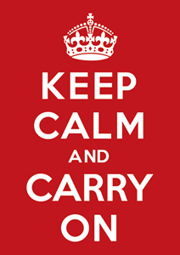
Déroulé de la journée
Historique : du standard SOS au standard SensorThings
Une évolution naturelle
Katharina Schleidt (DataCove, co-chair O&M SWG, experte INSPIRE données d’observations, membre OGC SensorThings API SWG)
=> Messages importants en Français (S.Grellet), questions et réponses
Présentation du standard SensorThings et de son API
Introduction au standard, une partie tutoriel suivra
Dr. Hylke van der Schaaf (Fraunhofer IOSB, co-chair OGC SensorThings API SWG, membre OGC O&M SWG, core developer FROST)
=> Messages importants en Français (S.Grellet), questions et réponses
Analysis

Slide 11
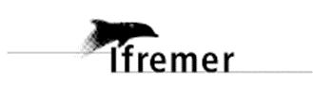

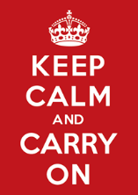


Déroulé de la journée
Retours d’expérience partie 1
IFREMER – nombreuses données Marines
– Donesol
– UMR SAS
Pause de midi 12:30 – 13:30
Tutoriel / démonstration 13:30 – 14:30
de l’utilisation du serveur FROST
et de clients : Fraunhofer , Ifremer, autres exemples
Retours d’expérience partie 2
SensorThings API dans l’Infrastructure de Recherche
BRGM et et : Réseau piézométrique, Banque nationale qualité des eaux
Conclusion
Analysis

Slide 12
Fonctionnement de la journée
Pad : https://etherpad.in2p3.fr/p/sensor-thing-chat
Se présenter chacun
Partager certaines réflexions / questions
Aider à la traduction
Couper Micro
Questions : fin présentation et/ou via le pad
Quelques présentations en anglais
Nous avons les experts internationaux du sujet
=> Ne pas hésiter via le chat, le pad, le micro à demander si quelque chose n’est pas clair. Nous pourrons traduire / expliquer.
Analysis

